Slide 1


6.Hafta Kıyım Fonksiyonu (Hashing), BST
Doğrudan erişim tabloları
Çarpışmaları ilmekleme ile
çözmek
Kıyım fonksiyonu seçimi
Açık adresleme
1

Slide 2

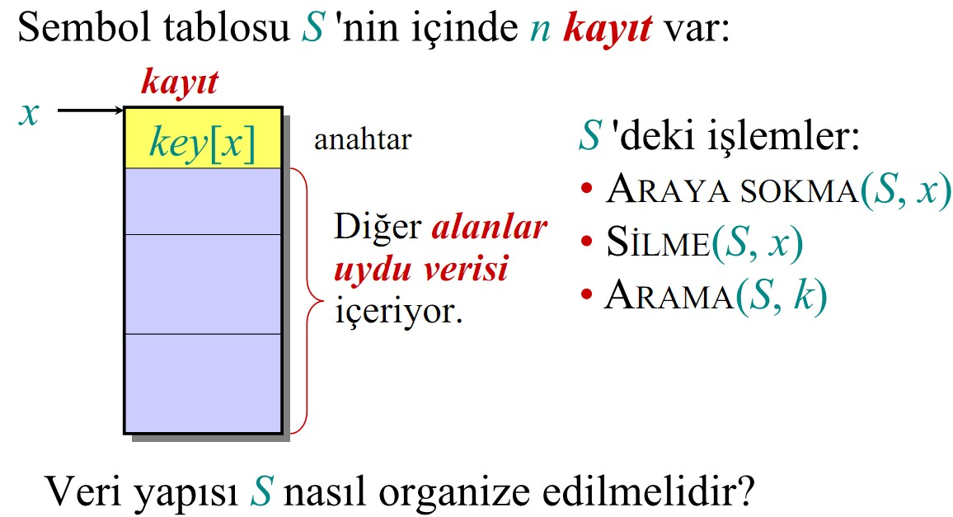
Sembol-tablosu problemi
2

Slide 3
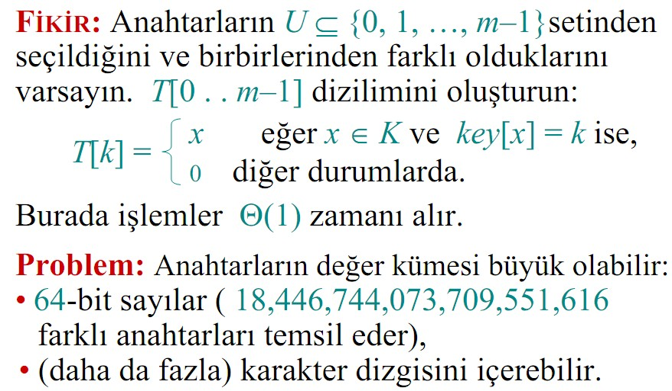
Doğrudan erişim tablosu
3

Slide 4
Çözüm HASHING
4
 Hashing, elimizdeki veriyi kullanarak o veriden elden geldiği kadar benzersiz bir tamsayı elde etme işlemidir.
 Bu elde edilen tamsayı, dizi şeklinde tutulan
verilerin indisi gibi kullanılarak verilere tek seferde erişmemizi sağlar.

Slide 5
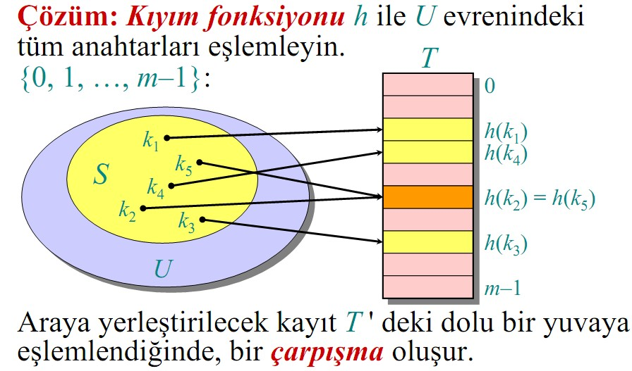
HASHING
(KIYIM FONKSİYONU)
5

Slide 6
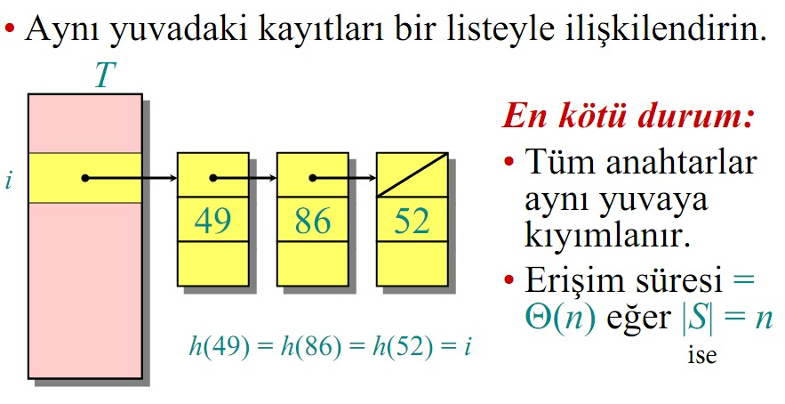
Çarpışmaları ilmeklemeyle (Chaining) çözme
6

Slide 7
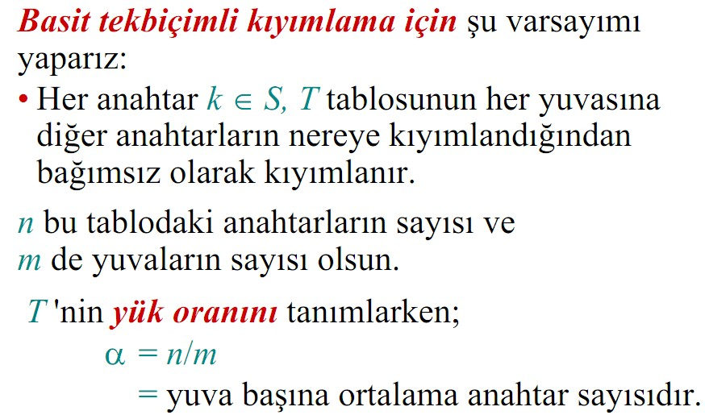
İlmeklemede Ortalama Durum Çözümlemesi
7

Slide 8
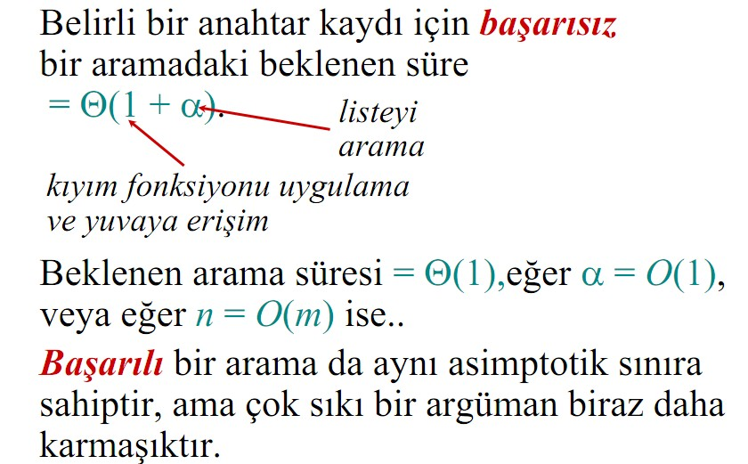
Arama maliyeti
8

Slide 9
Bir kıyım fonksiyonu seçmek
9
 Basit tek biçimli kıyımlamanın varsayımını garanti etmek zordur, ama eksikliklerinden kaçınılabildiği sürece pratikte iyi çalışan bazı ortak teknikler vardır.
 İstenilenler:
 İyi bir kıyım fonksiyonu, anahtarları tablonun yuvalarına tek biçimli dağıtabilmelidir.
 Anahtar dağılımındaki düzenlilik bu tek biçimliliği etkilememelidir.

Slide 10
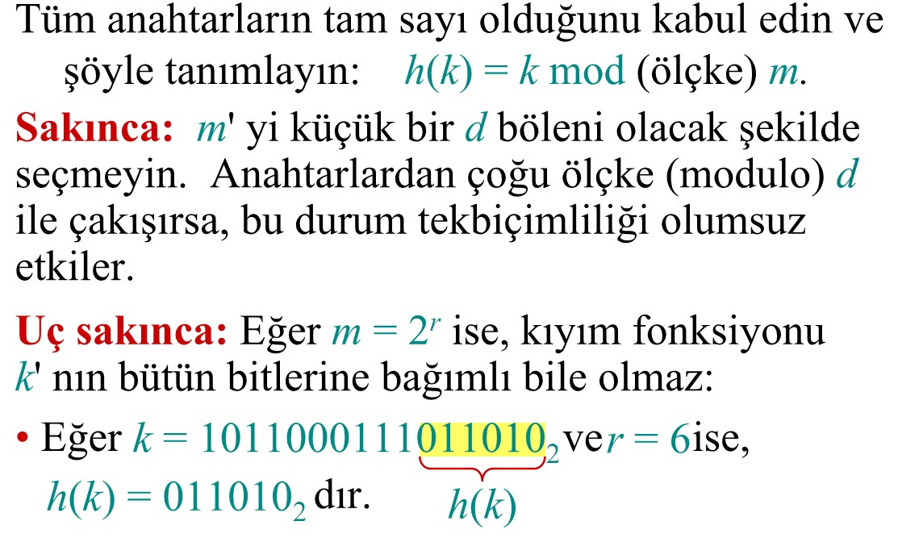
Bölme metodu
10
m=2⁶

Slide 11
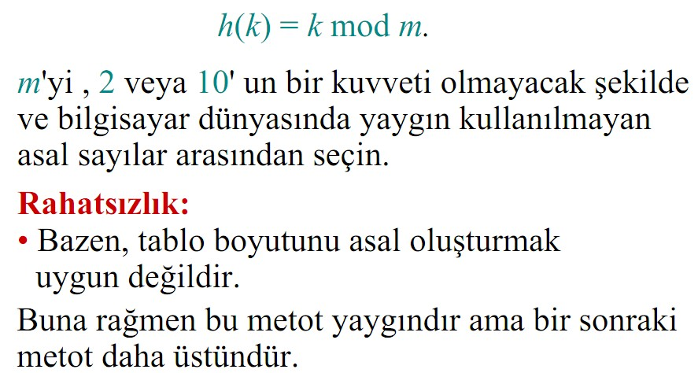
Bölme metodu
11
Not: m çift ve değerlerde çift sayı ise anahtarların hepsi aynı yuvayı işaret eder. Tek sayılı yuvalara hiçbir zaman kıyım olmaz. Yuvaların yarısı boş olur. m yi asal seçmek daha uygundur ama her zaman değil, asal sayı 2 ve 10 nun kuvvetlerine yakın olmazsa iyidir.

Slide 12
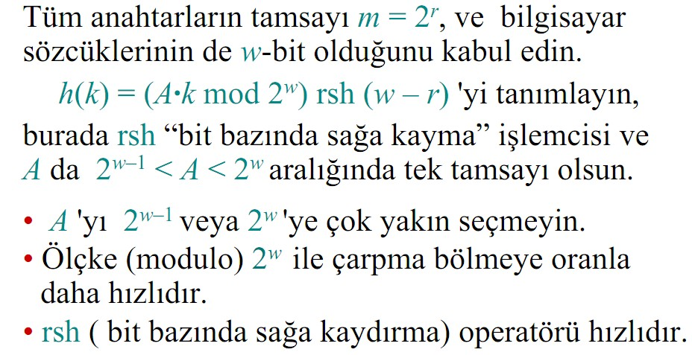
Çarpma metodu
12

Slide 13
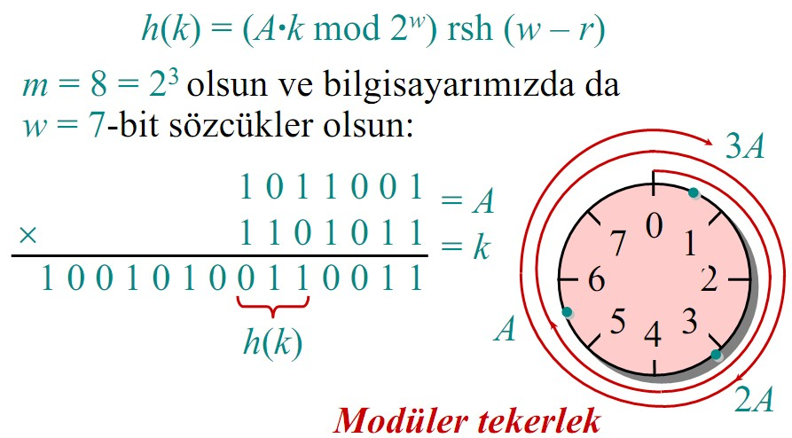
Çarpma metodu örneği
13
Burada A kesirli sayı düşünüldü (A=11/2)
89
107
9523
mod 2^{w} alınırsa bu kısım ihmal edilir. Düşük değerli bitler kalır.
Eğer A, örneğin tek sayı ise ve ikinin kuvvetlerinden birine
çok yakın değilse, atamayı başka bir yerdeki farklı yuvaya yapar. Böylece etrafta dolaşırken k çok büyük bir değerse, k çarpı A çevrede k kere döner.

Slide 14
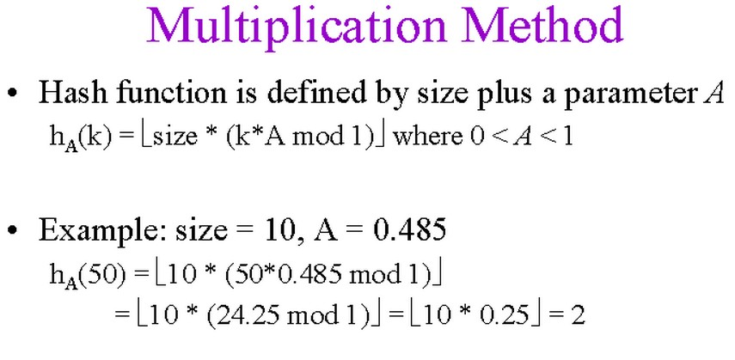
Çarpma metodu örneği
14

Slide 15
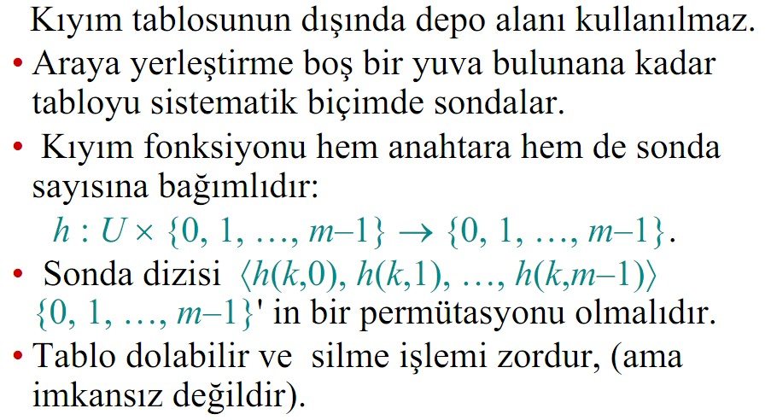
Açık adresleme ile çarpışmaları çözmek
15
Tablo dolabilir olduğundan n<=m olmalıdır. Tablo dolarsa her yerde arama yapmak zorunda kalırız ve aradığımız elemanı bulamayabiliriz.

Slide 16
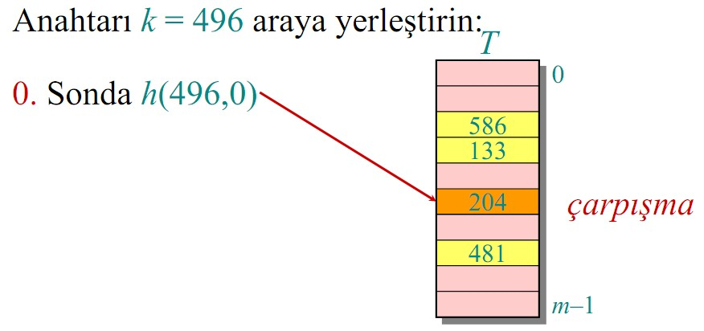
Açık adresleme için örnek
16

Slide 17
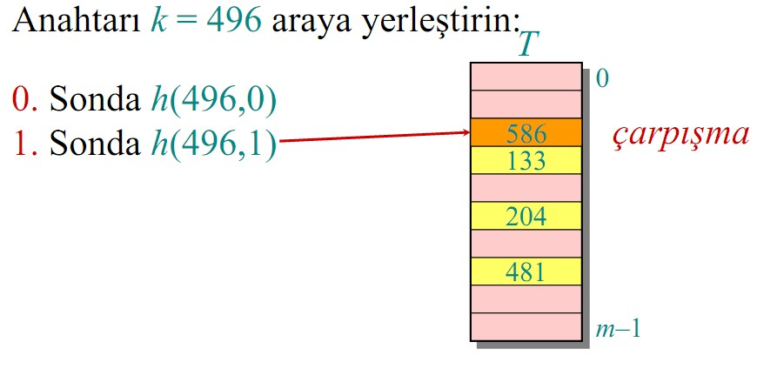
Açık adresleme için örnek
17

Slide 18
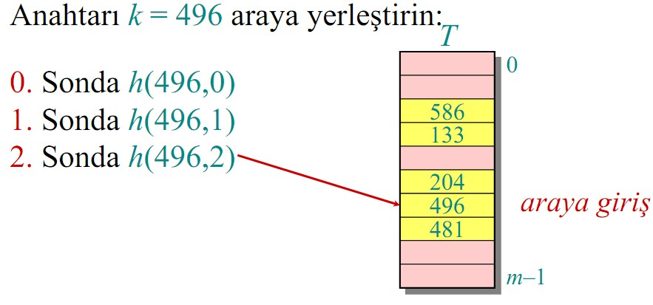
Açık adresleme için örnek
18

Slide 19
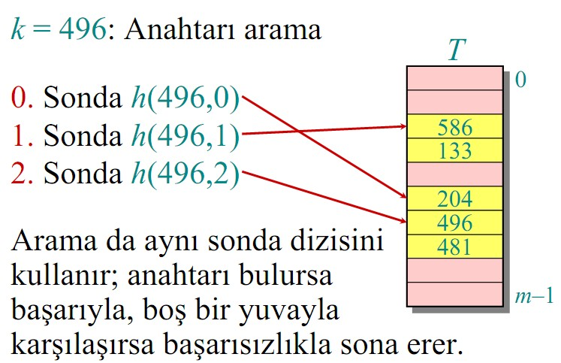
Açık adresleme için örnek
19

Slide 20
Sondalama (Probing) Stratejileri
20
 Doğrusal Sondalama (Linear Probing)
 – h(k,i) = (h’(k) + i) mod m → h(k,0)
 İkinci Dereceden Sondalama(Quadratic probing)
 – h(k,i) = (h’(k) + c₁i + c₂i²) mod m
 Çift Kıyım (Double hashing)
 – h(k,i) = (h1(k) + i*h2(k)) mod m

Slide 21
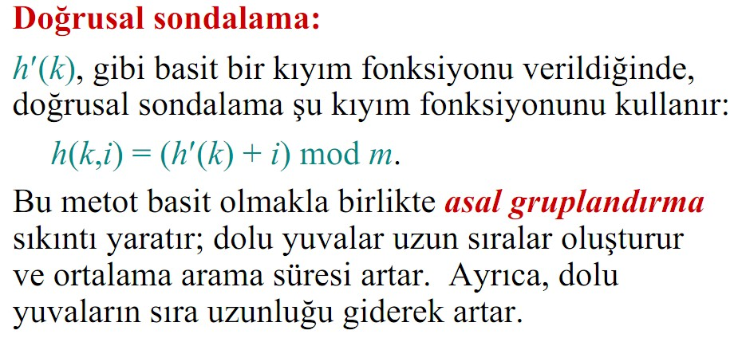
Sonda stratejileri
21

Slide 22
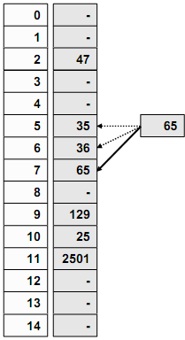
Hash fonksiyonları
Çakışmanın giderilmesi (Linear Probing)
22
 Aynı pozisyona gelen ikinci kayıt ilgili pozisyondan sonraki ilk boş pozisyona yerleştirilir.
 Ekleme: Boş bir alan
bulunarak yapılır.
 Silme/Erişim: İlk boş alan bulunana kadar devam edebilir.

Slide 23
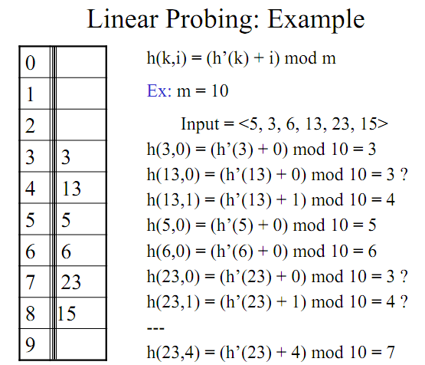
Sonda stratejileri
23

Slide 24
Hash fonksiyonları
Çakışmanın giderilmesi (Linear Probing)
24
 Linear Probing metodunun avantajları / dezavantajları
 Bağlı listeler gibi ayrı bir veri yapısına ihtiyaç duyulmaz.
 Kayıtların yığın şeklinde toplanmasına sebep olur.
 Silme ve arama işlemleri için gereken zaman aynı hash değeri
sayısı arttıkça artar.

Slide 25
Hash fonksiyonları
Çakışmanın giderilmesi (Quadratic Probing)
25
 Aynı pozisyona gelen ikinci kayıt Quadratic Fonksiyonla yerleştirilir.
 En çok kullanılan hash fonksiyonu
 h(k,i) = (h’(k) + c₁i + c₂i²) mod m
 Burada h’, yardımcı hash fonksiyonu, c₁ ve c₂≠0
 ve i = 0, 1,..., M-1.
 Sondalamanın başlangıç posizyonu: t = [h’(k)]
 h(k,i) = (t + c₁i + c₂i²) mod m

Slide 26
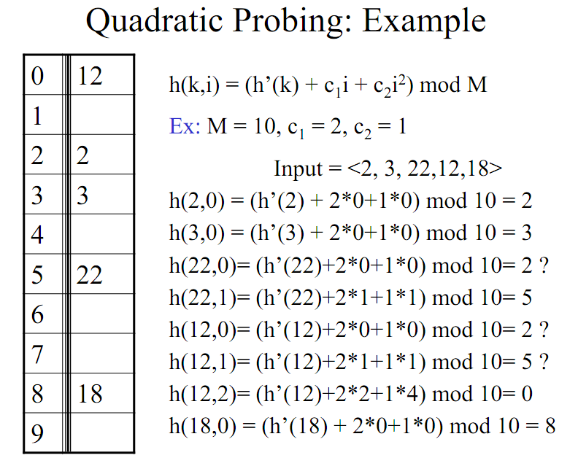
Hash fonksiyonları
Çakışmanın giderilmesi (Quadratic Probing)
26

Slide 27
Hash fonksiyonları
Çakışmanın giderilmesi (Quadratic Probing)
27
 Quadratic Probing metodunun avantajları / dezavantajları
 Anahtar değerlerini linear probing metoduna göre daha düzgün
dağıtır.
 Yeni eleman eklemede tablo boyutuna dikkat edilmezse sonsuza kadar çalışma riski vardır.

Slide 28
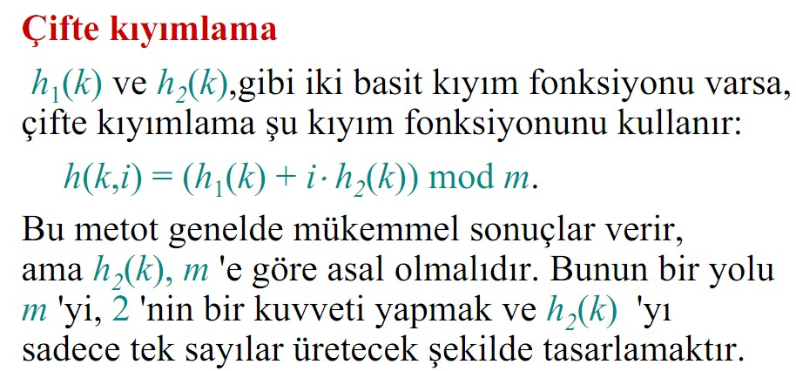
Sonda stratejileri
28

Slide 29
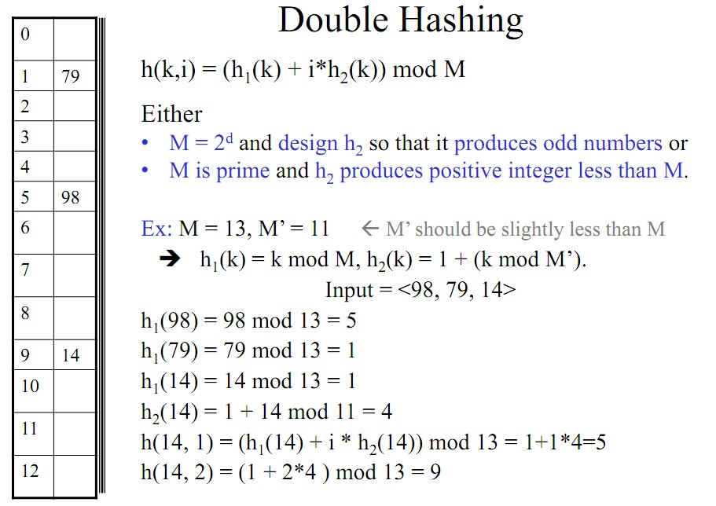
29
Teoremin açılımları
Ya da
M=2^{d} ve h₂ çift sayı üretecek şekilde tasarlanabilir
M asaldır ve h₂, M ‘den daha küçük pozitif tam sayı
üretecek şekilde tasarlanır.

Slide 30
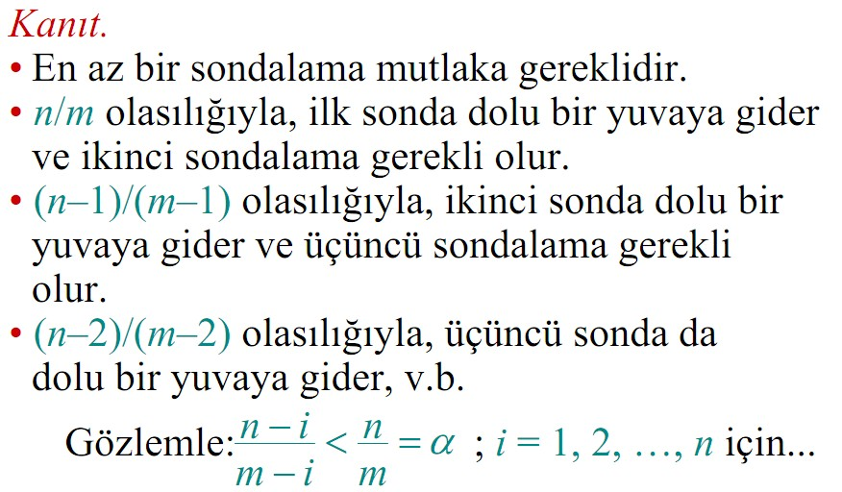
Çifte Kıyımlama
30
Teoremin kanıtlanması

Slide 31
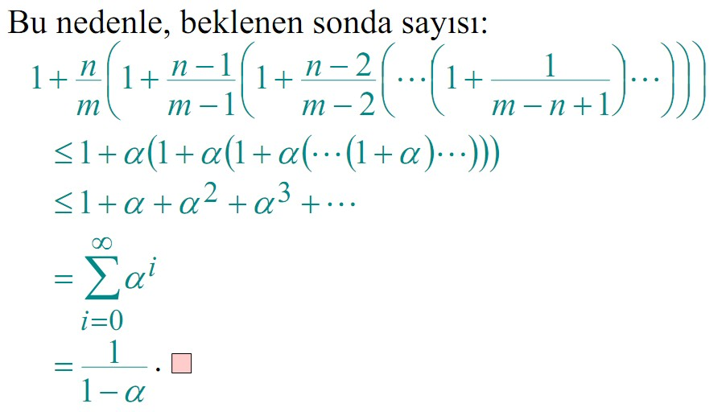
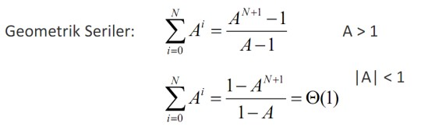
Teoremin kanıtlanması
31
Başlangıçta 1 sondalama olacaktır. n/m çarpışma olacaktır.
2.sondada çarpışma olasılığı (n-1)/(m-1) olacaktır. Böyle devam eder….

Slide 32
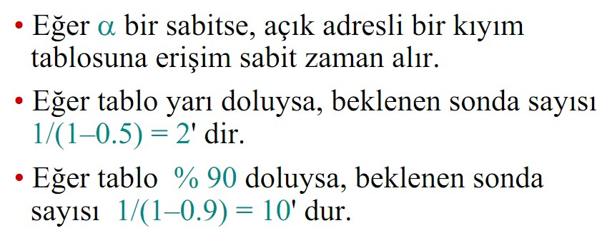
Teoremin açılımları
32

Slide 33
Hash fonksiyonları
Çakışmanın giderilmesi (Double Hashing)
33
 Double Hashing metodunun avantajları / dezavantajları
K
 Çok iyi bir kıyım fonksiyonudur
 Anahtar değerlerini linear probing metoduna göre daha düzgün
dağıtır ve gruplar oluşmaz.
 Quadratic probing metoduna göre daha yavaştır çünkü ikinci bir hash fonksiyonu hesaplanır.
(
ç

Slide 34
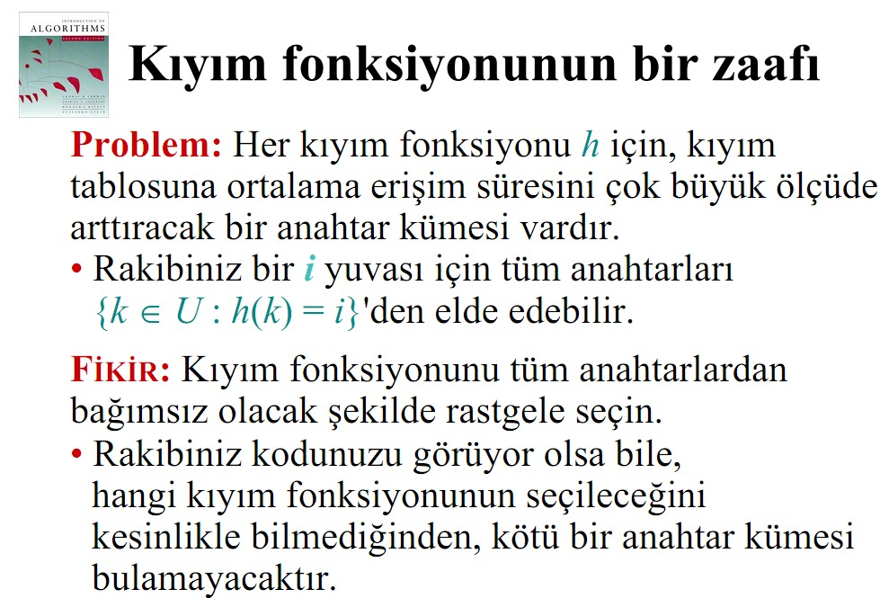
34
K (
ç

Slide 35
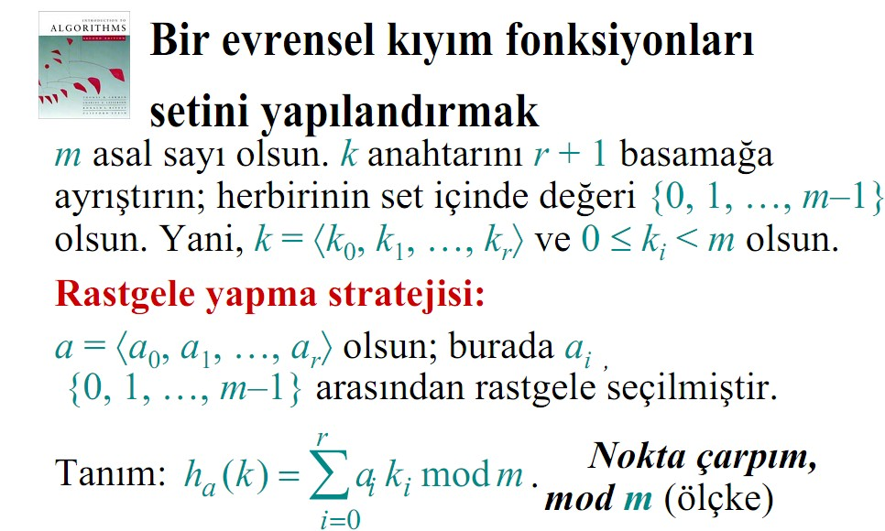
35
K (
ç

Slide 36
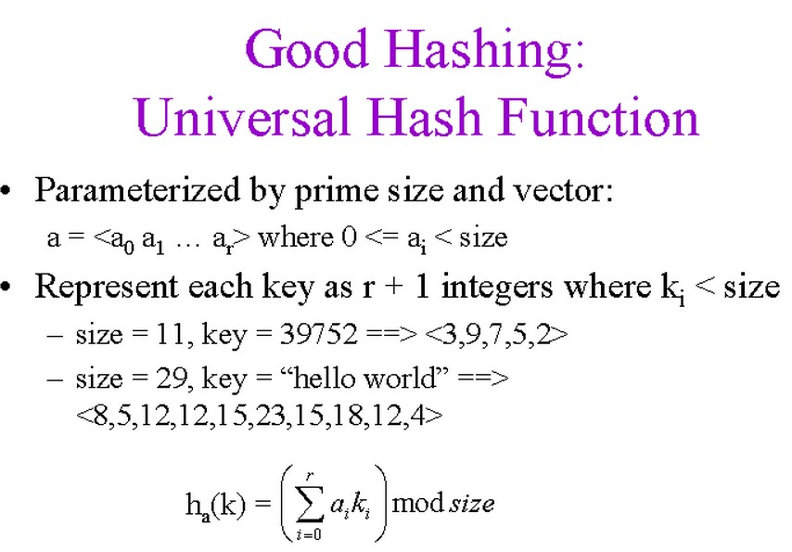
Evrensel Kıyım
36
 Double Hashing metodunun avantajları / dezavantajları
K
 Çok iyi bir kıyım fonksiyonudur
 Anahtar değerlerini linear probing metoduna göre daha düzgün
dağıtır ve gruplar oluşmaz.
 Quadratic probing metoduna göre daha yavaştır çünkü ikinci bir hash fonksiyonu hesaplanır.
(
ç

Slide 37
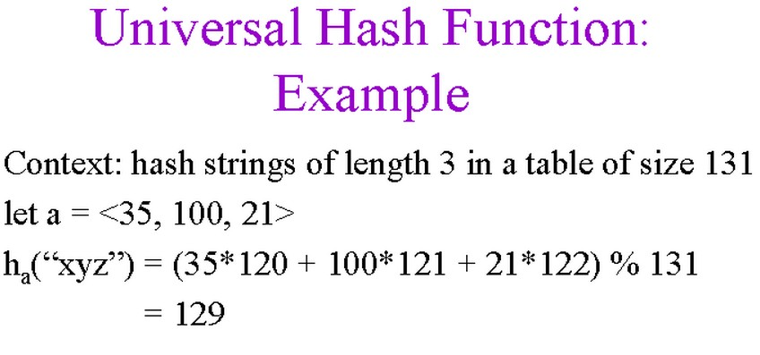
37
Evrensel Kıyım
K (
ç
Dezavantajı: k_{i} değeri tablo boyutundan büyük olabilir. Bu yüzden tablo boyutunu k_{i} değerinden büyük seçilmeli

Slide 38
Mükemmel Kıyım
38
 Şu ana kadar yaptıklarımız beklenen zamanda başarımla ilgiliydi.
Kıyım, beklenen süre bağlamında iyi bir uygulama. Mükemmel
kıyım ise şu sorulara ilgilenir: Farz edin ki size bir anahtar kümesi verildi ve bana statik bir tablo oluşturmanız istendi. Böylece en kötü zamanda tabloda anahtarı arayabileyim.
K
(
ç
 Bir iyi birde en kötü zamanda. Dolayısıyla elimde sabit bir anahtar kümesi var. Aynı İngilizcedeki en sık kullanılan 100 veya 1000
sözcük gibi bir şey.

Slide 39
Mükemmel Kıyım
39
 Bir sözcük ele alındığında, sözcüğün İngilizcede sık kullanılıp kullanılmadığına tabloya bakarak hızlı bir şekilde anlamalıyız. Bu işi beklenen başarımla değil de garantilenmiş en kötü durum zamanında yapabilmeliyiz.
 Problem şu; verilen n adet anahtar için statik bir kıyım tablosu yaratmak. Diğer bir deyişle, yeni girdi veya silme yapılmayacak. Sadece elemanları oraya koyacağız. Büyüklüğü ise, m = O(n).
 m = O(n) boyutunda bir tablo ve en kötü durumda arama O(1) zamanı alacak. Ortalama durumu biliyor olacağız, bu çok zor değil, ama en kötü durumda değerlerin yığılıp, fazla zaman kaybına neden olacağı bir nokta olmayacağından emin olmalıyız. Herhangi bir noktada bu olmamalı; her bir arama O(1) zamanında olmalı.
K
(
ç

Slide 40
Mükemmel Kıyım
40
 Buradaki fikir iki aşamalı bir veri tanımlaması yapmaktır. Fikir, kıyım yapmak; bir kıyım tablomuz olacak, yuvalara kıyım yapacağız, ancak zincirleme işlemini kullanmak yerine ikinci bir kıyım tablosu daha olacak. İkinci tabloya ikinci bir kıyım daha yapacağız. Ve buradaki fikir ikinci düzeyde hiç çarpışma olmadan kıyım yapmak.
 Dolayısıyla birinci düzeyde çarpışma olabilir. Birinci tabloda çarpışan her şeyi ikinci düzeydeki tabloya koyacağız, ama bu tabloda çarpışma olmayacak.
 Dolayısıyla evrensel bir kıyım fonksiyonu bulalım. Rastgele bir fonksiyon seçiyoruz. Yapacağımız bu düzeye yani ilk düzeye kıyım yapmak.
K
(
ç

Slide 41
Mükemmel Kıyım
41
 Bundan sonra iki şeyi takip edeceğiz. Birincisi, diğer düzeydeki kıyım tablomuzun büyüklüğü. Bu durumda, kıyım tablomuzun büyüklüğünü yuva sayısıyla adlandıracağız. Örneğin 1. düzeyde kıyım fonksiyonu 1. yuvaya sondalansın ve değeri 4 olsun. İkinci düzey içinse farklı bir kıyım anahtarı kullanacağız.
 Dolayısıyla, ikinci düzeyde her yuvanın farklı bir kıyım fonksiyonu olacak. Mesela, bir yuva rastgele seçilmiş 31 değerini taşıyabilir. Sonra, kıyım tablosuna bir işaretçi koyayım; buna büyük S1 diyeyim. Bu 4 yuvaya sahip olacak ve 14 ile 27’yi saklayacak. Bu
 h(14) =h(27) o da 1’e eşit. Çünkü birinci yuvadayız. Şimdi bu ikisi birinci düzeyde kıyım tablosunda aynı yuvaya kıyılıyor. Bu birinci düzeyde..
K
(
ç

Slide 42
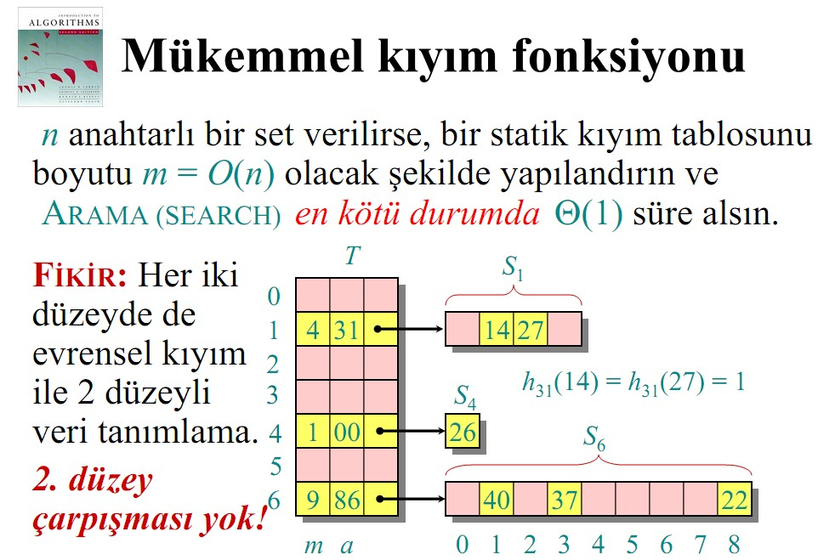
42
Hash fonksiyonları
Çakışmanın giderilmesi (Double Hashing)
K (
ç
m_{i} a_{i}

Slide 43
Mükemmel Kıyım
43
 Buradaki de ikinci düzey. Yani 14 ve 27 birinci seviyede çarpıştılar ve aynı yuvaya gittiler. Ancak ikinci seviyede farklı yuvalara
kıyıldılar. Seçtiğim kıyım fonksiyonu seçtiğim rastgele sayılara göre
anahtar listesi oluşturarak bu yapıyı yarattı.
 İkinci düzeyde, h₃₁(14) sayısı için, 1’e eşit ve h₃₁(27) sayısı için 2 değerlerini aldı.
 Eğer kıyım tablosunun i. yuvasına kıyılan n_{i} tane elaman varsa,
ikinci düzeydeki tabloda m_{i} sayıda yuva kullanırız ve burada m_{i} , n_{i} ’nin karesi kadar yuvaya eşit olarak seçilir.
 Örnek olarak, 2 elemanım varsa 4 büyüklüğünde bir kıyım tablom olur. 3 elemanım varsa 9 yuvalı bir kıyım tablosuna ihtiyacım olur.
K
(
ç

Slide 44
Mükemmel Kıyım
44
 Örnek : K={10,22,37,40,52,60,70,72,75} 9 elamanlı bir anahtar kümesi mod yani m=n=9 olur. Hash fonksiyonumuz: h(k)=((a*k+b) mod p) mod m
 a=3, b=42, p =101, m=9 (a ve b değerleri 0-101 arasında rastgele üretilen
sayılar) Öncelikle ilk kıyım tablomuzda çakışmaların sayısını bulalım
K
(
 h(10)=0
 h(60)=2
 h(72)=2
 h(75)=2
 h(70)=5
 h(22)=7
 h(37)=7
 h(40)=7
 h(52)=7
0. ve 5. indiste 1 çakışma
2. indiste 3 çakışma
7. indiste 4 çakışma
 | n_{i}
0 | 1
1
2 | 3
3
4
5 | 1
6
7 | 4
8
ç

Slide 45
Mükemmel Kıyım
45
 Çakışmaları bulduktan sonra tek çakışmaya sahip değerler için a_{i} ve b_{i} değerlerini 0, diğerleri için ise 0-p arasında random seçelim, 2.kıyım (S_{i})tablosunun büyüklüğü ise m_{i}=n_{i}² olacak
 2.kıyım fonksiyonunda çakışma olmayacak şekilde yapılandıralım
 h_{i} (k)=((a_{i}*k+b_{i}) mod p) mod m_{i}
 | n_{i} | m_{i} | a_{i} | b_{i}
0 | 1 | 1 | 0 | 0
1
2 | 3 | 9 | 10 | 18
3
4
5 | 1 | 1 | 0 | 0
6
7 | 4 | 16 | 23 | 88
8

10 |  | S₀
0
 |  |  |  | 60 | 72 |  |  | 75
0 | 1 |  | 2 | 3 | 4 | 5 | 6 | 7 | 8
S₂
70 | S₅
0
 |  |  | 40 |  |  |  |  | 52 | 22 |  |  |  |  | 37
0 | 1 | 2 | 3 | 4 | 5 | 6 | 7 | 8 | 9 | 10 | 11 | 12 | 13 | 14 | 15
S₇

Slide 46
İkili Arama Ağaçları
(BST)
Rastgele yapılanmış ikili
arama ağaçları
Beklenen düğüm derinliği
Yüksekliği çözümlemek
46

Slide 47
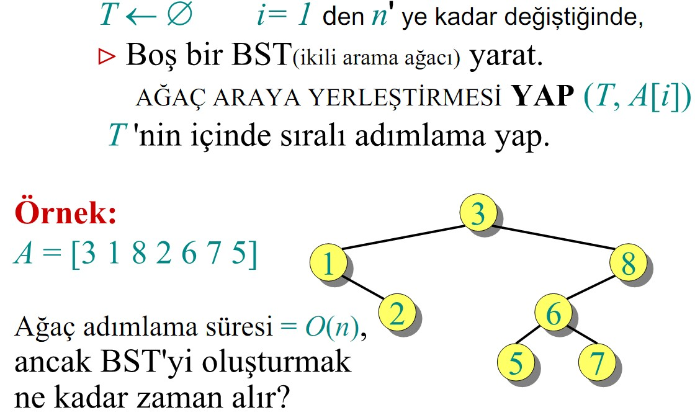
İkili-arama-ağacı sıralaması
47

Slide 48
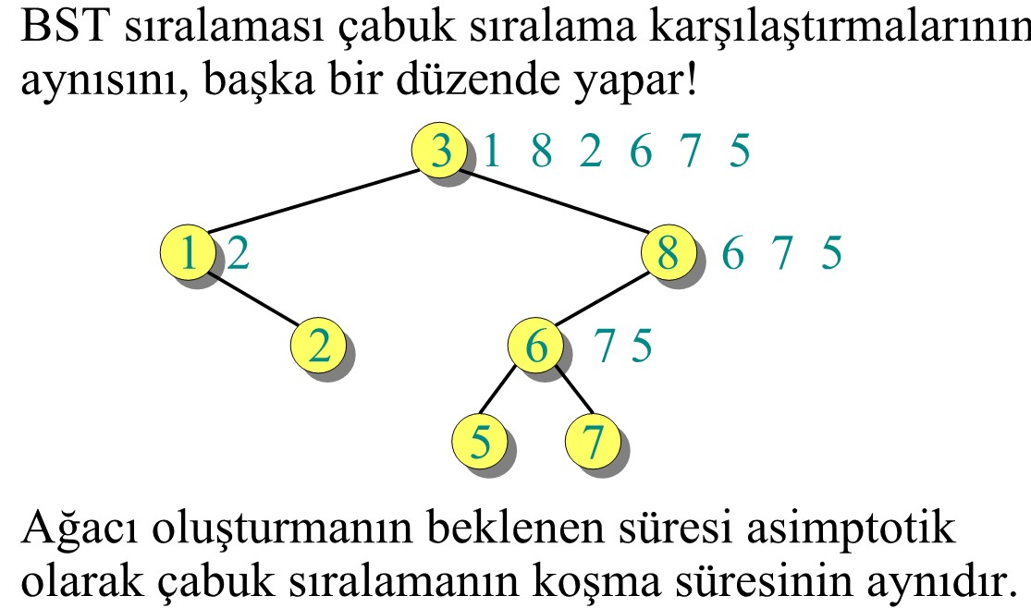

BST sıralaması çözümlemesi
48

Slide 49
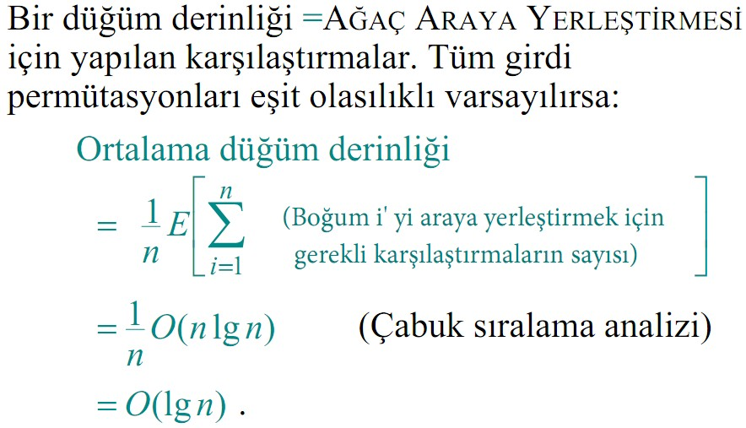
Düğüm derinliği
49

Slide 50
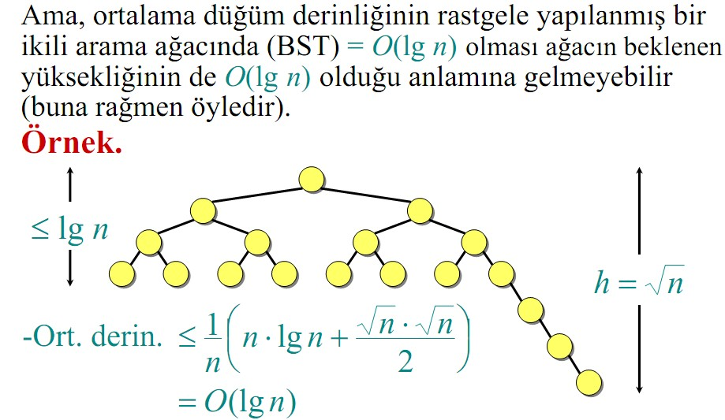
Ağacın beklenen yüksekliği
50

Slide 51
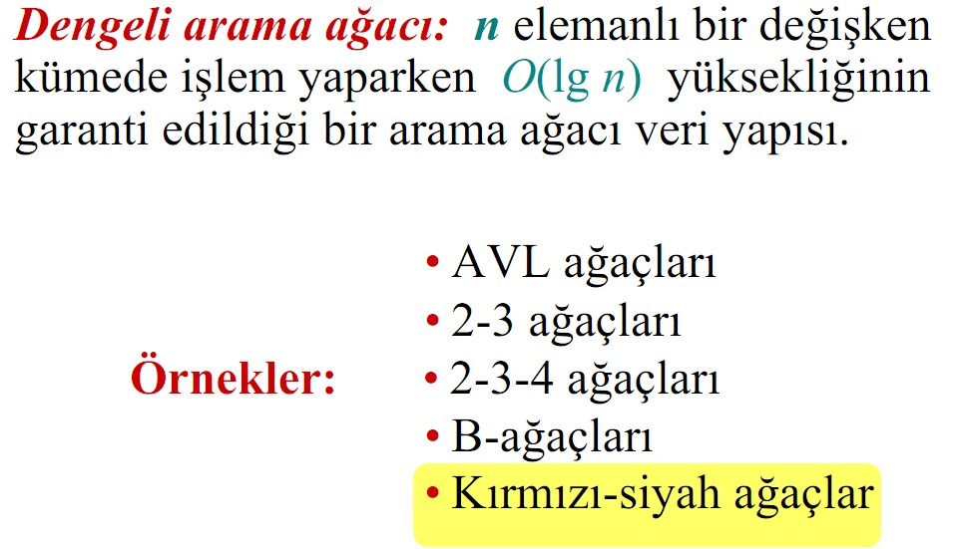
Dengeli arama ağaçları

Slide 52
7.Hafta Dengeli Arama Ağaçları
(Red - Black Tree)
Kırmızı-siyah ağaçlar
Kırmızı-siyah ağacın yüksekliği
Rotation / Dönme
Insertion / araya yerleştirme

